Slide 1
VELKOMMEN
Foreldremøte på Lura SFO
11 september 2024.

Slide 2
Hva er SFO.
Det er et tilrettelagt omsorgs- og fritidstilbud for barn fra 1-4 trinn.
Gi barna trygghet og gode aktivitetstilbud med vekt på lek og sosial kompetanse.
De møter andre barn på tvers av alder og grupper.
For barn er lek utviklende. De øver på å bli kreative og samarbeide med andre som er veldig viktig for å øve på sosial kompetanse. De øker forståelsen av verden rundt seg og de øver på ulikheter når de bygger, rollelek, skaper ting og danser og beveger seg.

Slide 3
Presentasjon av Lura SFO
Vi er 12 ansatte
Vi har ca. 100 barn.
Vi er fordelt på 4 grupper:
1 trinn i en gruppe
2 trinn i en gruppe
3 trinn i en gruppe
4-5 trinn i en gruppe

Slide 4
Nytt fra høsten 2024
Elever i 1, 2 og 3. trinn har tilbud om gratis SFO, tilsvarende 60% og det er SFO i 3 dager i uken. Vi ønsker at det er faste dager.
Nytt fra høsten er at dere har rett å bruke alle dagene. 12 timer fordeles da på 2,5 timer pr. dag.
Dersom man ønsker 100% plass det er 5 dager i uken, koster det 1628 pr. måned.
Prisen for de som går i 4 trinn:
100% er prisen kr. 3139.
60% er prisen kr. 2197.
Det er mulig å kjøpe ekstra dager i skolens hele ferieuker, for de som har 60% plass.
Da tar dere kontakt med meg.

Slide 5
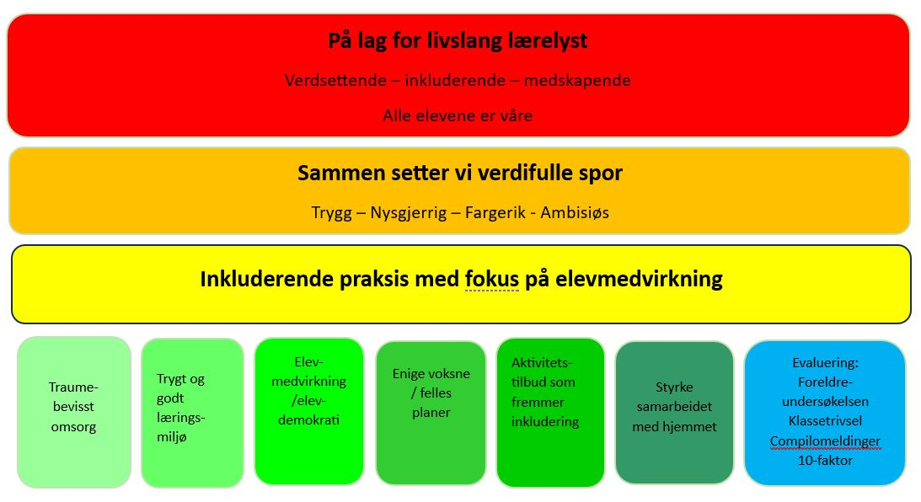

Slide 6
Inkluderende SFO
Vi er alle forskjellige og har ulike behov.
Derfor veldig viktig å inkludere alle i gruppen så alle føler seg trygge.
Trygge voksne og se alle barna i gruppen.
Bygger på rammeplanen for SFO:
SFO skal aktivt bidra til å danne fellesskap der alle barn kan delta og få opplevelser av å høre til.
SFO skal bidra til at barn opplever likeverd, sosialt fellesskap med andre barn og annerkjennelse av mangfold.

Slide 7
Gruppene på SFO
Vi har 3 grupper på basen det er 1 trinn, 2 trinn og 4-5 trinn
Alle som går i 1 trinn spiser på basen/kjøkkenet.
  Positivt å samle hele gjengen
  Ser at de trives veldig godt på tvers av klassene.
  Finner venner på tvers og det er veldig bra.
Vi har delt de opp på 4 forskjellige bord: med forskjellige symboler og det synes de er veldig spennende.
Hjerterommet: Der spiser 2 trinn. Disse bruker de samme garderobene som på skolen.

Slide 8
Gruppene på SFO
3 trinn går ned til brakken og har sin base der, de spiser når de kommer og har ofte utelek etterpå.
4. trinn bruker lekerommet som sin base.

Slide 9
Rutinene for gruppene.
Vi kommer til alle klasserom og henter og krysser inn alle barna.
Alle gruppene spiser først når de kommer til SFO.
Og så blir det somregel leketid ute.
Aktivitetene starter etterpå det.
Ofte når vi bruker gymsalen går de ned fra 14.00, for da er skolen ferdig.
Når vi spiser har vi sagt at de på en måte er på kafe og snakker med de som sitter på bordet, og at vi voksen hjelper til å holde en samtale ved maten.

Slide 10
Oppmuntring til samtale når barna kommer hjem:
Hvem har du lekt med i dag?
Har du invitert noen inn i leken?
Har du gjort noe fint for andre?
Har noen gjort noe fint for deg?
Marco Elsafadi han har mange gode og fine spørsmål.

Slide 11
Psykososialt miljø
Vi har mindre grupper til de forskjellige aktiviteter.
Eksempel på aktiviteter som barna liker og velger ofte er:
  Brettspill og kortspill i mindre grupper.
  Tegne og fargelegge
  Perle .
Mindre grupper når vi øver til Lura Talenter, både på dans og sang.
Aktiviteter i gymsalen blir trinnvis.
Hva er positivt med aktiviteter i mindre grupper:
  hjelpe de barna som står alene og få de inn i fellesskapet.
  ofte gode samtaler og mulighet for å bygge gode relasjoner både til de voksne og til barna.

Slide 12
Samarbeid med skolen
Vi samarbeider med skolen, møter med rektor som er ansvarlig for både skolen og SFO.
Ansatte på SFO har personalmøte hver onsdag fra kl. 12.50-13.50.
  planlegger aktiviteter
  evaluerer det vi har gjennomført.
  Jobber med utviklingsmålene og rammeplanen (rollemodeller, veiledere, trygge og snille voksne, §12.)
Da kan vi gi barna deres en god og trygg opplevelse på SFO.
SFO-leder er med på foreldremøte på våren for de nye 1 trinn, og på foreldremøter på høsten.

Slide 13
Samarbeid med foreldre.
SFO ønsker et tett samarbeid med foreldrene.
Vi ønsker informasjon om:
  Hvis det skjer noe som kan være vanskelig for barna hjemme eller på SFO som vi bør vite om.
  Gi beskjed ved sykdom på transponder eller hvis de blir henta av andre.
  Pass på at elevene krysses ut av en ansatt når dere henter.
Vår kommunikasjonskanal er Transponder. Her sender dere beskjeder vi trenger, før klokka 12:00.
  Da har vi mulighet å rette alle lister, før barna kommer.
  Kommunisere beskjeder videre til rett ansatt!
SFO kan når på telefon dersom det er akutt: 97 51 05 81

Slide 14
Øve på hjemme.
Knytte sko
Klare seg selv på do.
Vaske hendene etterpå.

Slide 15
Dette må barnet ha på SFO:
Det kan være greit å ha to matbokser, ser ofte at de har spist alt på skolen og ingen mat når de kommer på SFO.
Viktig å ha skifteklær liggende i garderoben, viktig å merke klær og matbokser, vannflaske osv.
Det må være regntøy og støvler
Innesko er og lurt å ha.

Slide 16
Merking av klær og andre ting som ligger på skolen.
Veldig viktig å merke klær:
Klær
Regnklær
Støvler
Matbokser
Vannflasker
Innesko
En pose med ekstra klær, hvis de blir våte eller har et uhell.

Slide 17
Påmelding til feriene.
Sender ut påmelding til høstferien, juleferien, vinterferien, påskedagene og til neste sommerferie 2025.
I ferien ønsker vi at barna er her til kl. 10. Hvis vi skal noen plasser eller på tur, går vi i den tiden.
Påmelding til høstferien kommer i slutten av denne uken.
Jeg sender ut påmelding på transponder og da svaret dere hvilke dager de kommer.
Prøv å være realistiske med påmeldingen.
  Viktig for å kunne bemanne riktig!

Slide 18
Mat på SFO
Vi starter opp med mat i august.
Vi har et varmt måltid i uken - på tirsdager.
Ellers har vi frukt og knekkebrød på mandag og fredag.
Brødskiver med pålegg på onsdag og torsdag.
Viktig å få informasjon om allergier eller andre ting som er viktig for oss å vite, så skal vi gjøre så godt vi kan.
Så kan det være at det blir noen overraskelsen, kanskje på noen fredager.
Prøver å gi beskjed hvis det blir betydelige endringer.

Slide 19
FAU-representant
Hvem kan være foreldrestemmen for SFO inn i foreldrenes arbeidsutvalg for perioden 2024-2026?

Slide 20
Årshjulet for 2024 til 2025
August: oppstart nytt skoleår.
Bli kjent med skolen/SFO, basen og uteområdet.
Vi fokusere på gode relasjoner for både voksne og barn.
Vi åpnet mandag 29 juli og åpningstidene er 7.30-16.30.
Planleggingsdag 13 august. Skolen startet onsdag 14 august.
September:
Fokus på vennskap. Hvordan å være en god venn.
BlimE dansen
Påmelding til høstferien i uke 41.

Slide 21
Årshjulet for 2024 til 2025
Oktober: Høstferien i uke 41(7 til 11 oktober)
Åpent fra 7.30 til 16.30. Har egen plan for denne uken.
Halloween, fest den 31 oktober.Vi pynter og lager noe godt å spise.
November: Vi har fokus på spill. Tap og vinn med samme sinn.
Planleggingsdag fredag 15 november da er både skole og SFO stengt.
Forestilling av «Lura talenter» den blir onsdag 20 november kl. 15.15.
Forestilling av oss med sang og dans for alle foreldrene til barna på Lura SFO.

Slide 22
Årshjulet for 2024 til 2025
Desember: juleforbredelser, vi lager noen julegaver og baker til jul.
Vi lager en plan for denne måneden.
SFO har åpent: 23,27 og 30 desember og 2 og 3 januar.(7.30-16.30)
Januar 2025: Vi bruker aktivt gymsalen, med fokus på hinderløype, dans aktiviteter og spill.
Februar: Vi har fokus på dans og musikk.
Påmelding til vinterferien (uke 9 og det er 24 til og med 28 februar)
Vinterferie i uke 9 egen plan for den uken.

Slide 23
Årshjulet for 2024 til 2025
Mars: Vi øver på forestilling til Lura Talenter.
Forestillingen er onsdag 26 mars kl. 15.15 i gymsalen.
Vi lager påskepynt i ukene før påske.
April: Påske 2025 vi har åpent mandag 14, tirsdag 15 april fra 7.30-16.30 og onsdag 16 april fra kl. 7.30-12.00.
SFO har åpent 22 april fra 7.30-16.30.
Mai: Fokus på å ta vare på naturen, plukke søppel, lete etter vårtegn.
Påmelding til sommerferien 2025.
Fri dagene i mai blir 1 og 2 mai. SFO har planleggingsdag 2 mai.
SFO har åpent fredag 30 mai. (7.30-16.30)

Slide 24
Årshjulet 2024 til 2025
Juni: Uteleker, hoppetau, boksen av og gjemmeleker.
Eget program for sommerferien
Siste dag før sommerferien er fredag 4 juli.
SFO er stengt: uke 28, 29, 30 og 31.
Første SFO dag etter sommerferien er mandag 4 august.

